Slide 1





TRƯỜNG TIỂU HỌC ÁI MỘ A
NHIỆT LIỆT CHÀO MỪNG CÁC CON
ĐẾN VỚI TIẾT TẬP ĐỌC!
MÔN: Toán– LỚP 1
Ôn tập phép cộng, phép trừ
trong phạm vi 10

Slide 2

Ôn tập phép cộng phép trừ trong phạm vi 10

Slide 3



non
Ong
học
việc
The little bee

Slide 4


15 + 20 =
A. 35
B. 25
C. 45
D. 36

Slide 5
99 - 21 =
A. 77
B. 78
C. 86
D. 85

Slide 6
16 + 35 =
A. 54
B. 55
C. 53
D. 51

Slide 7
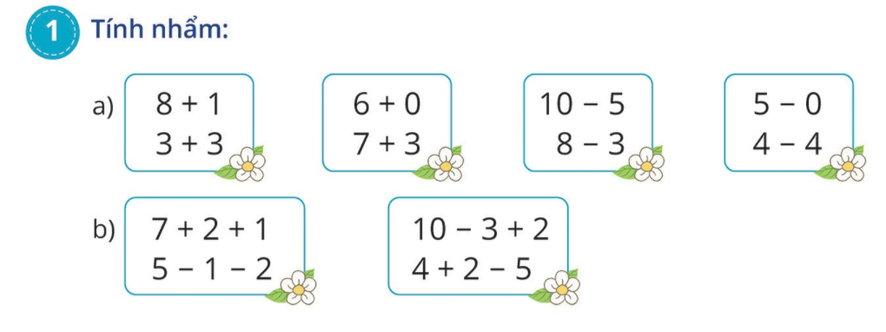
= 9
= 6
= 5
= 5
= 6
= 10
= 5
= 0
= 10
= 9
= 2
= 1

Slide 8
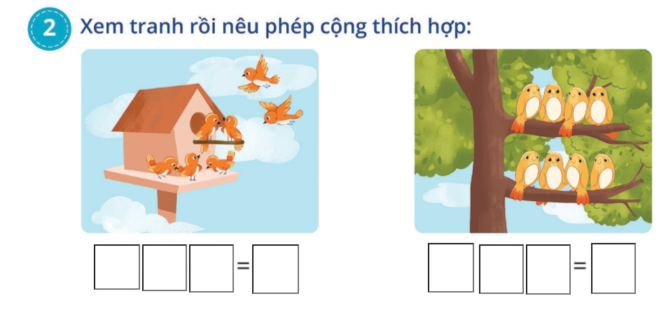
5
+
2
7
4
+
4
8

Slide 9
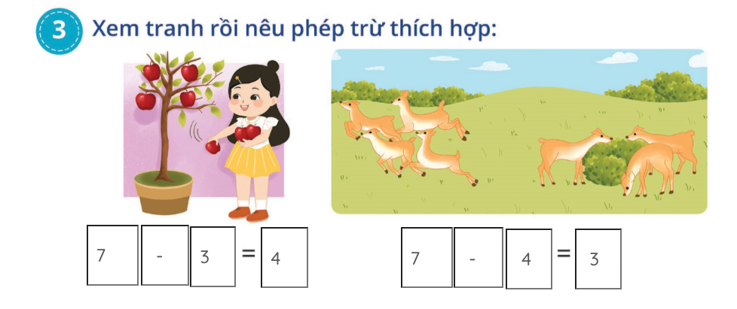
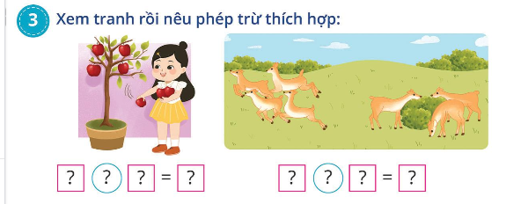

Slide 10
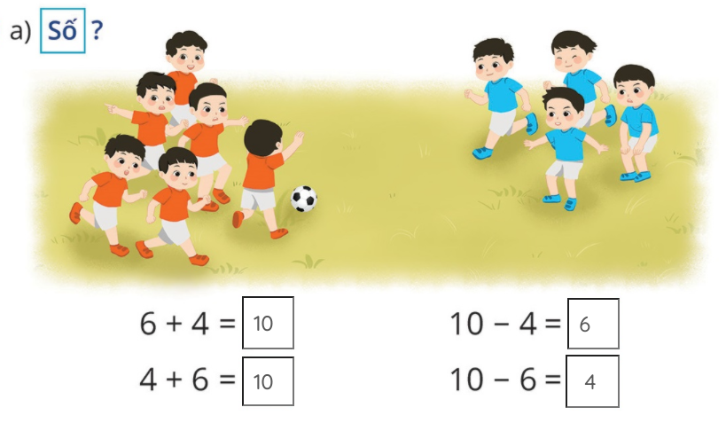
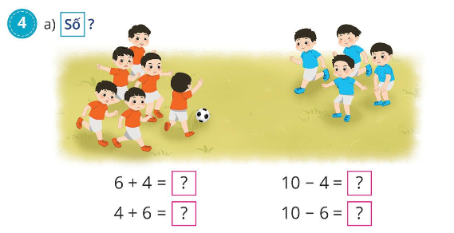

Slide 11
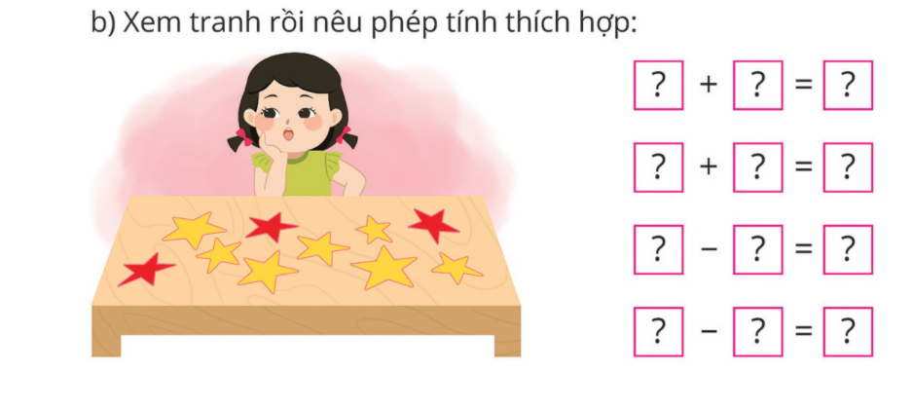
7
3
10
3
7
10
10
3
7
10
7
3

Slide 12
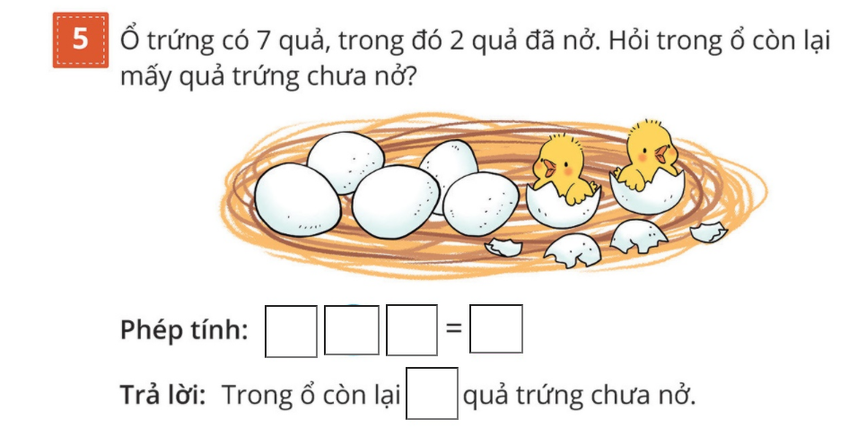
7
-
2
5
5

Slide 13
Củng cố bài học

